Slide 1
Gamma nurlarining modda bilan o’zaro ta’siri.
Bajaruvchilar:mustafoyeva sabrina
Sattorova rayhona

Slide 2
reja:
1.Gamma nurlari haqida umumiy tushuncha.
2.gamma nurlarining asosiy xossalari.
3.Gamma nurlarining modda bilan o’zaro ta’siri.
4.xulosa.

Slide 3

gamma nurlanishlar ($γ$-nurlanishlar), bu yadroning o'z-o'zidan yuqori energetik sathdan istalgan bir pastki energetik sathga o'tganda elektromagnit nurlanishlar kvantini chiqarish hodisasidir. ma’lumki bunda yadroning a va z kattaliklari o'zgarmaydi. atom elektronlarning o'tishi natijasida hosil bo'ladigan rentgen va yorug'lik nurlari kvantlaridan farqli ravishda, yadro chiqarayotgan fotonlarning nomi $γ$ kvantlar deyiladi. gamma-kvantlarning nurlanishi, yadro ortiqcha energiyasini chiqarishining asosiy jarayoni hisoblanadi. bunda shunday shart bajarilishi kerakki, ushbu energiya nuklonlarning bog'lanish energiyasidan oshmasligi kerak.

Slide 4
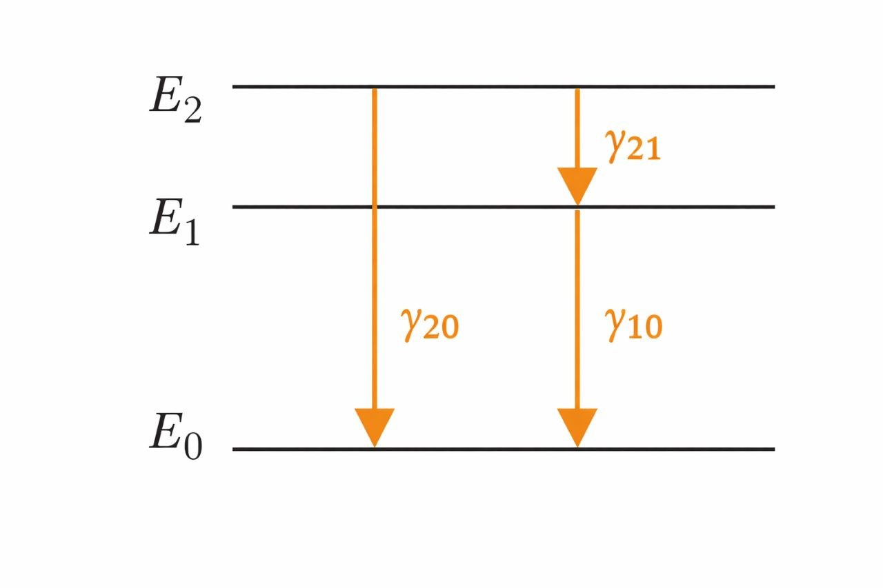


$$.$$
1-rasm. $γ−O^{′}tishlar sxemasi$

Slide 5
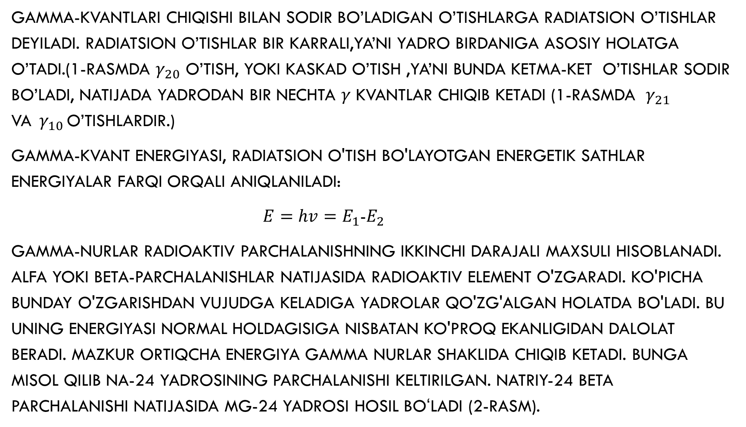
Gamma-kvantlari chiqishi bilan sodir bo’ladigan o’tishlarga radiatsion o’tishlar deyiladi. Radiatsion o’tishlar bir karrali,ya’ni yadro birdaniga asosiy holatga o’tadi.(1-rasmda $γ_{20}$ o’tish, yoki kaskad o’tish ,ya’ni bunda ketma-ket o’tishlar sodir bo’ladi, natijada yadrodan bir nechta $γ$ kvantlar chiqib ketadi (1-rasmda $γ_{21}$ va${ γ}_{10 }$o’tishlardir.)
Gamma-kvant energiyasi, radiatsion o'tish bo'layotgan energetik sathlar energiyalar farqi orqali aniqlaniladi:
$E=hv=E_{1}$-$E_{2}$
Gamma-nurlar radioaktiv parchalanishning ikkinchi darajali maxsuli hisoblanadi. Alfa yoki beta-parchalanishlar natijasida radioaktiv element o'zgaradi. Ko'picha bunday o'zgarishdan vujudga keladiga yadrolar qo'zg'algan holatda bo'ladi. Bu uning energiyasi normal holdagisiga nisbatan ko'proq ekanligidan dalolat beradi. Mazkur ortiqcha energiya gamma nurlar shaklida chiqib ketadi. Bunga misol qilib Na-24 yadrosining parchalanishi keltirilgan. Natriy-24 beta parchalanishi natijasida Mg-24 yadrosi hosil boʻladi (2-rasm).

Slide 6
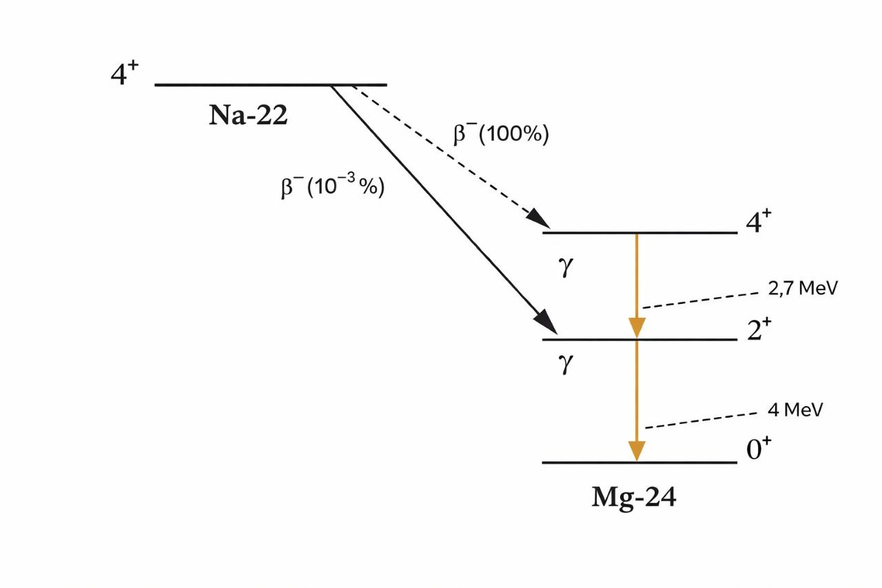
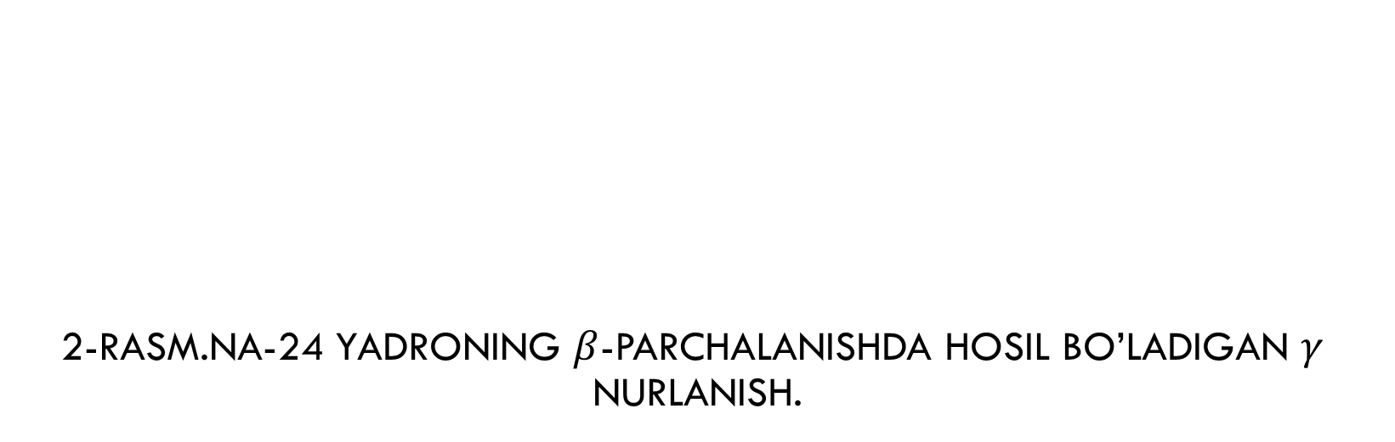
2-rasm.na-24 yadroning $β$-parchalanishda hosil bo’ladigan $γ$ nurlanish.

Slide 7
1.Gamma nurlarning asosiy xossalaridan biri — ularning katta o‘tuvchanlik qobiliyatidir. Ular oddiy materiallardan, masalan, qog‘oz yoki kiyimdan deyarli to‘siqsiz o‘tadi. Hatto metall plastinkalar ham ularni to‘liq ushlab qola olmaydi. Faqat qalin qo‘rg‘oshin yoki beton kabi zich moddalar gamma nurlarni samarali to‘sishi mumkin. Shu sababli gamma nurlar bilan ishlashda maxsus himoya vositalari talab etiladi.
2.Gamma nurlarning yana bir muhim xususiyati — ularning ionlashtiruvchi ta’sirga ega ekanligidir. Ular modda orqali o‘tganda atomlardan elektronlarni ajratib chiqaradi va ionlashuv jarayonini yuzaga keltiradi. Bu esa tirik organizmlar uchun xavfli bo‘lishi mumkin, chunki hujayralarga zarar yetkazadi va biologik o‘zgarishlarga olib keladi.

Slide 8
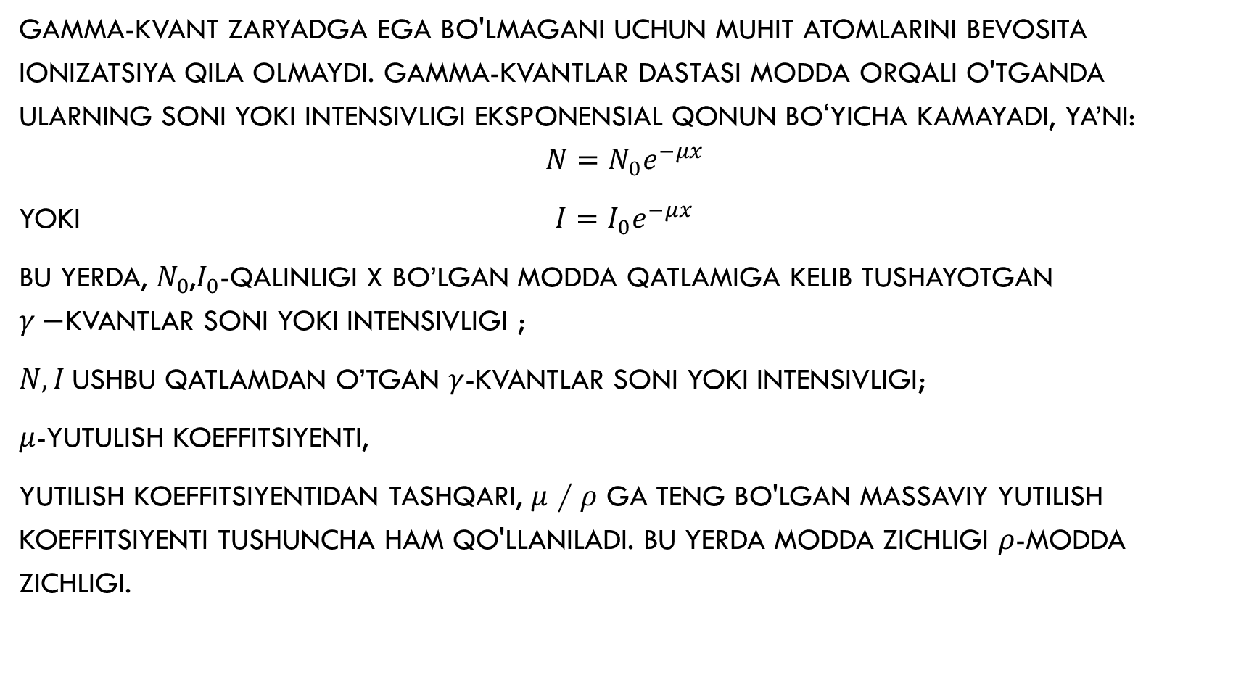
Gamma-kvant zaryadga ega bo'lmagani uchun muhit atomlarini bevosita ionizatsiya qila olmaydi. Gamma-kvantlar dastasi modda orqali o'tganda ularning soni yoki intensivligi eksponensial qonun boʻyicha kamayadi, ya’ni:
$$N=N_{0}e^{−μx}$$
Yoki $I=I_{0}e^{−μx}$
Bu yerda, $N_{0}$,$I_{0}$-qalinligi x bo’lgan modda qatlamiga kelib tushayotgan $γ−$kvantlar soni yoki intensivligi ;
$N,I$ushbu qatlamdan o’tgan $γ$-kvantlar soni yoki intensivligi;
$μ$-yutulish koeffitsiyenti,
Yutilish koeffitsiyentidan tashqari, $μ$ / $ρ$ ga teng bo'lgan massaviy yutilish koeffitsiyenti tushuncha ham qo'llaniladi. Bu yerda modda zichligi $ρ$-modda zichligi.

Slide 9
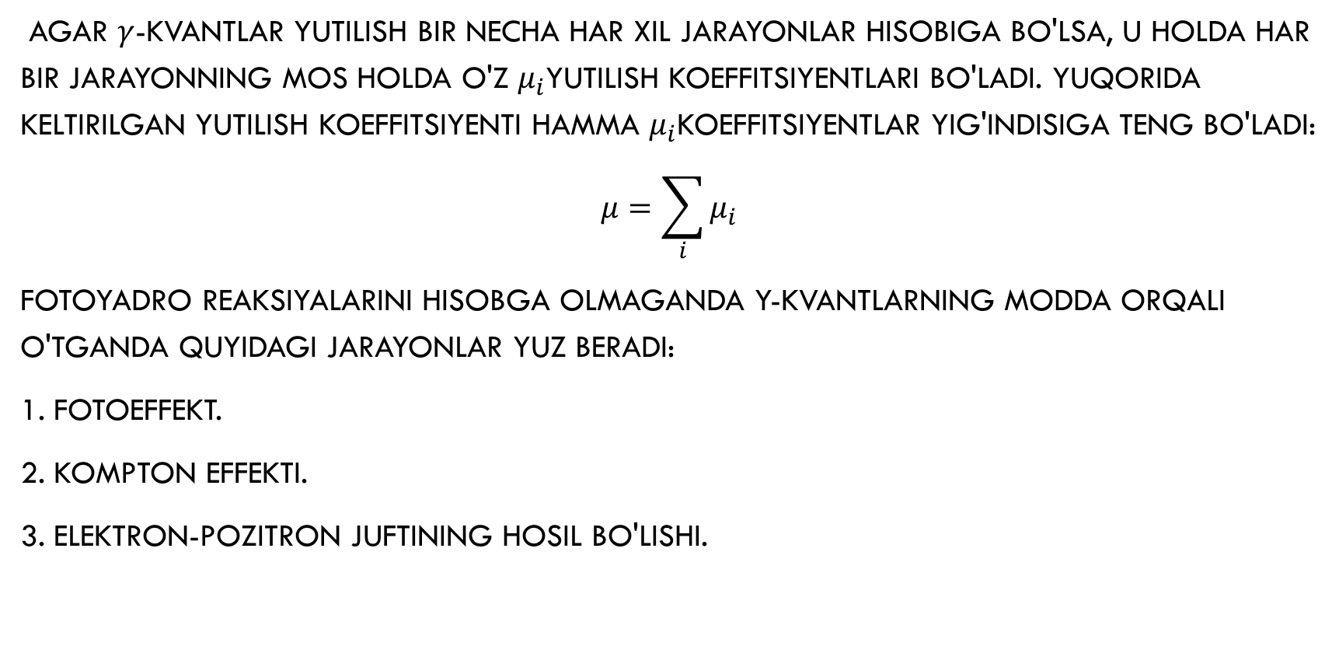
Agar $γ$-kvantlar yutilish bir necha har xil jarayonlar hisobiga bo'lsa, u holda har bir jarayonning mos holda o'z $μ_{i}$yutilish koeffitsiyentlari bo'ladi. Yuqorida keltirilgan yutilish koeffitsiyenti hamma $μ_{i}$koeffitsiyentlar yig'indisiga teng bo'ladi:
$$μ=\sum_{i}{μ_{i}}$$
Fotoyadro reaksiyalarini hisobga olmaganda y-kvantlarning modda orqali o'tganda quyidagi jarayonlar yuz beradi:
1. Fotoeffekt.
2. Kompton effekti.
3. Elektron-pozitron juftining hosil bo'lishi.

Slide 10
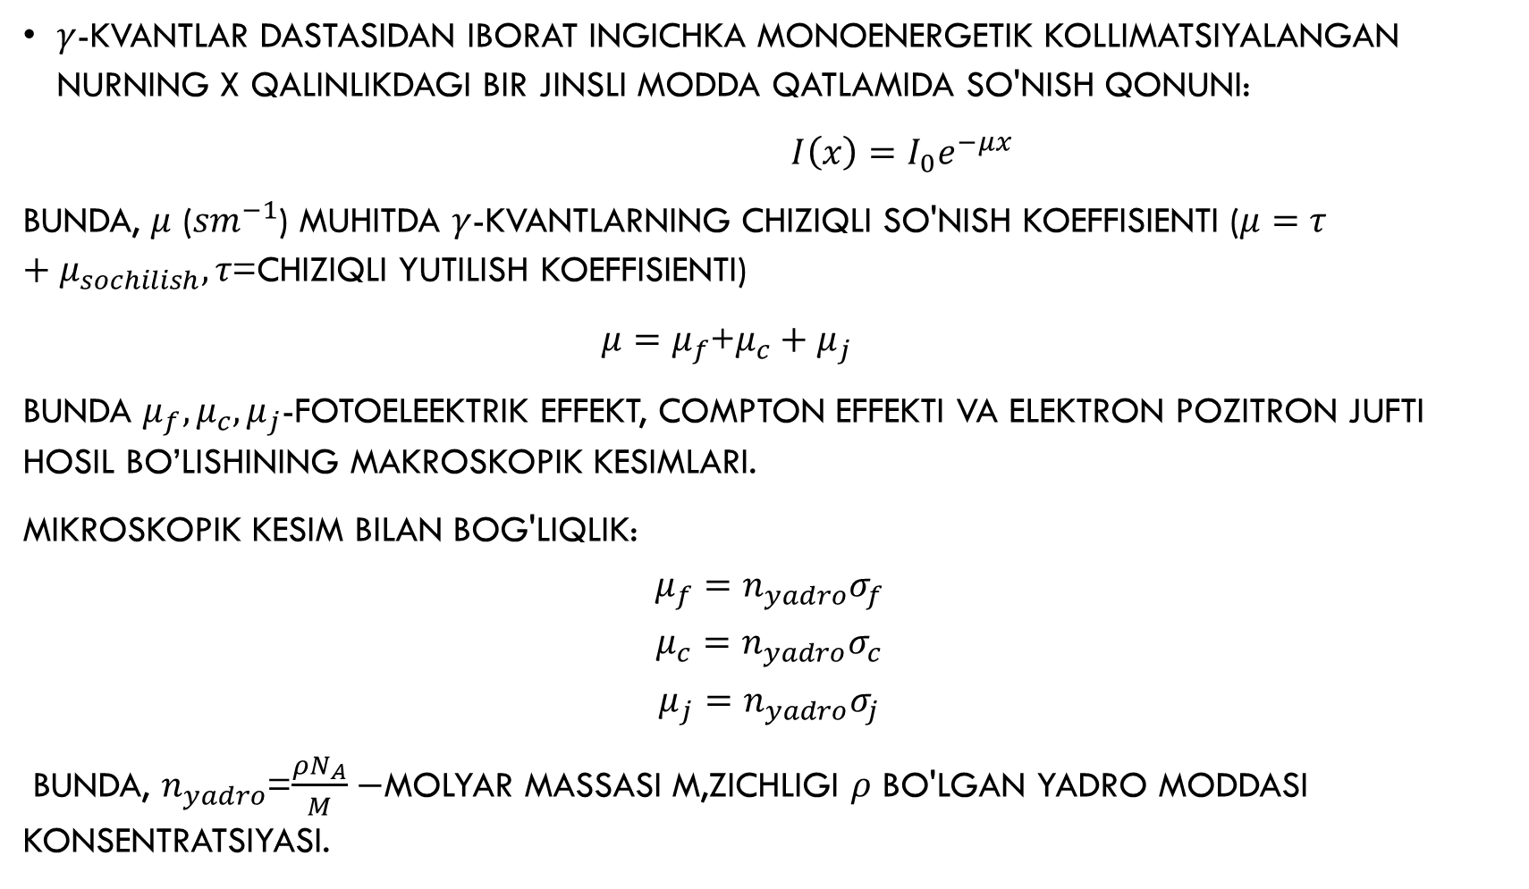
$γ$-kvantlar dastasidan iborat ingichka monoenergetik kollimatsiyalangan nurning x qalinlikdagi bir jinsli modda qatlamida so'nish qonuni:
$I\left(x\right)=I_{0}e^{−μx}$
bunda, $μ$ (${sm}^{−1}$) muhitda $γ$-kvantlarning chiziqli so'nish koeffisienti ($μ=τ+μ_{sochilish},τ$=chiziqli yutilish koeffisienti)
$μ=μ_{f}$+$μ_{c}+μ_{j}$
Bunda $μ_{f},μ_{c},μ_{j}$-fotoeleektrik effekt, compton effekti va elektron pozitron jufti hosil bo’lishining makroskopik kesimlari.
Mikroskopik kesim bilan bog'liqlik:
$$μ_{f}=n_{yadro}σ_{f}$$
$$μ_{c}=n_{yadro}σ_{c}$$
$$μ_{j}=n_{yadro}σ_{j}$$
bunda, $n_{yadro}$=$\frac{ρN_{A}}{M}−$molyar massasi M,zichligi $ρ$ bo'lgan yadro moddasi konsentratsiyasi.

Slide 11
xulosa:
Xulosa qilib aytganda, gamma nurlar moddalar bilan o‘zaro ta’sirlashganda asosan uchta muhim jarayon — fotoeffekt, Kompton sochilishi va elektron-pozitron juftlik hosil bo‘lishi orqali energiyasini moddalarga uzatadi. Bu jarayonlar natijasida modda ionlanadi, ya’ni atom va molekulalardan elektronlar ajralib chiqadi. Gamma nurlarning o‘tuvchanligi juda yuqori bo‘lgani uchun ular moddaning ichki tuzilishigacha kirib boradi va chuqur qatlamlarga ta’sir ko‘rsatadi.

Slide 12
Foydalanilgan adabiyotlar:
S.polvonov, e.bozorov, z.kanakov “atom yadrosiva elementar zarralar fizikasi” 2019-yil.
T.m.mo’minov, a.b.xoliqulov, sh.x.xushmurodov “atom yadrosi va zarralar fizikasi” 2009-yil

Slide 13
E’tiboringiz uchun raxmat

